Slide 1
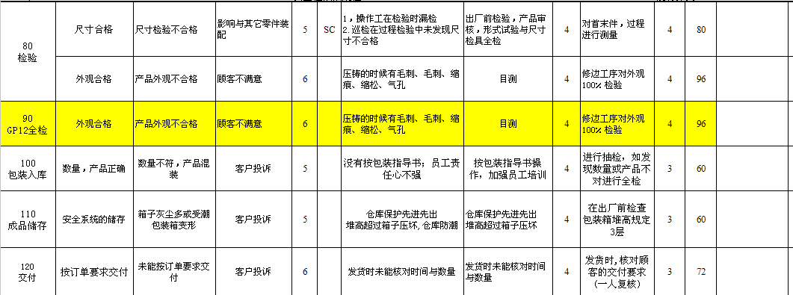
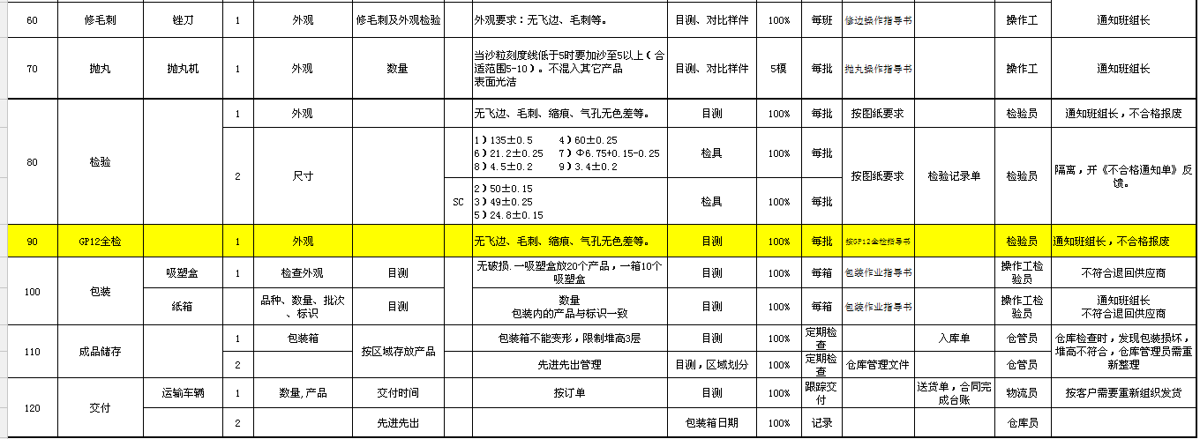
FMEA&CP更新
文件类型 | 更新日期 | 更新内容（可以插入更新后照片、附件）
FMEA | 2016.5.18
CP | 2016.5.18

